Slide 1
Herramientas de programación III

Slide 2
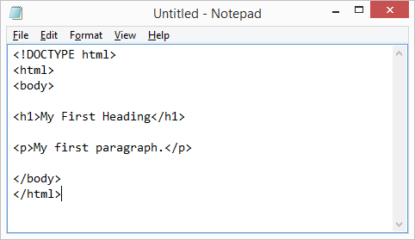
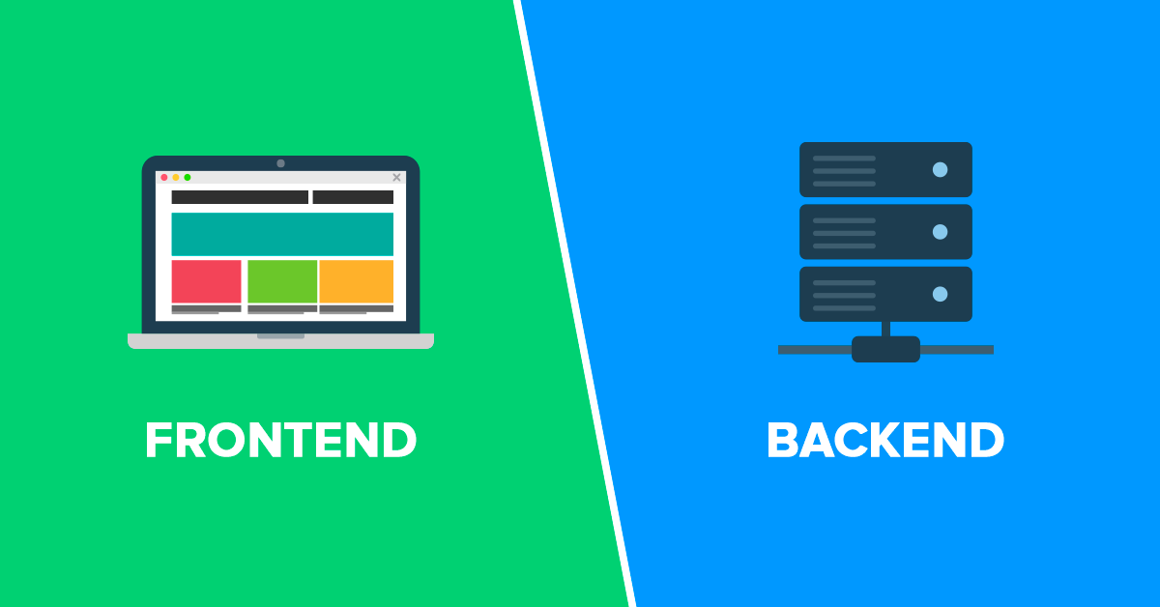
Desarrollo web
https://www.w3schools.com/html/
HTML – CSS - Javascript
https://www.w3schools.com/php/default.asp
https://www.tutorialesprogramacionya.com/htmlya/
https://www.tutorialesprogramacionya.com/cssya/
https://www.tutorialesprogramacionya.com/phpya/

Slide 3
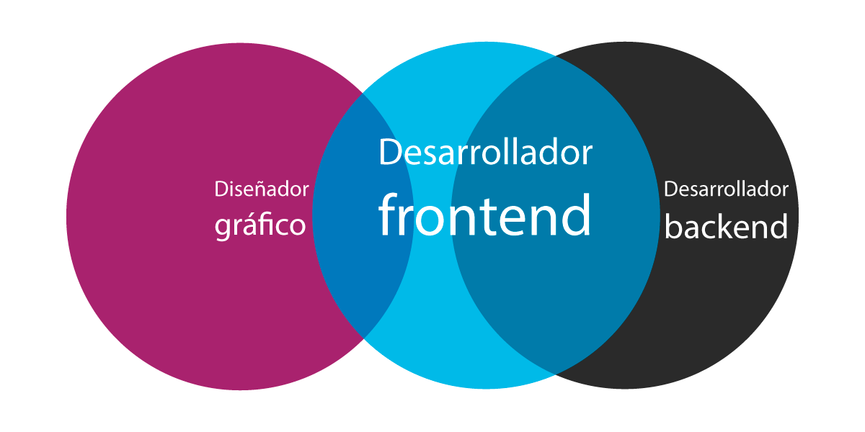

Slide 4

Modelo cliente - servidor
La arquitectura cliente-servidor es un modelo de diseño de software en el que tareas se reparten entre los proveedores de recursos o servicios, llamados servidores, y los demandantes, llamados clientes. Un cliente realiza peticiones a otro programa, el servidor, quien le da respuesta.

Slide 5

Navegador web
Un navegador web (en inglés, web browser) es un software, aplicación o programa que permite el acceso a la Web, interpretando la información de distintos tipos de archivos y sitios web para que estos puedan ser visualizados.

Slide 6

Presentación de información web
A principios de 1990, se define un sistema que buscó permitir acceder a ficheros en línea que funcionaba sobre redes de computadoras o máquinas electrónicas basadas en el protocolo TCP/IP.

Slide 7
Accesibilidad web
El diseño en HTML, aparte de cumplir con las especificaciones propias del lenguaje, debe respetar ciertos criterios de accesibilidad web, siguiendo unas pautas o las normativas y leyes vigentes en los países donde se regule dicho concepto. Se encuentra disponible y desarrollado por el W3C a través de las Pautas de Accesibilidad al Contenido Web 1.0 WCAG (actualizadas recientemente con la especificación 2.0), aunque muchos países tienen especificaciones propias, como es el caso de España con la Norma UNE 139803

Slide 8

W3C: World Wide Web Consortium
El Consorcio WWW, en inglés: World Wide Web Consortium (W3C), es un consorcio internacional que genera recomendaciones y estándares que aseguran el crecimiento de la World Wide Web a largo plazo.3​
Este consorcio fue creado en octubre de 1994,4​ y está dirigido por Tim Berners-Lee, el creador original del URL (Uniform Resource Locator, Localizador Uniforme de Recursos), del HTTP (HyperText Transfer Protocol, Protocolo de Transferencia de HiperTexto) y del HTML (Hyper Text Markup Language, Lenguaje de Marcado de HiperTexto), que son las principales tecnologías sobre las que se basa la Web.

Slide 9
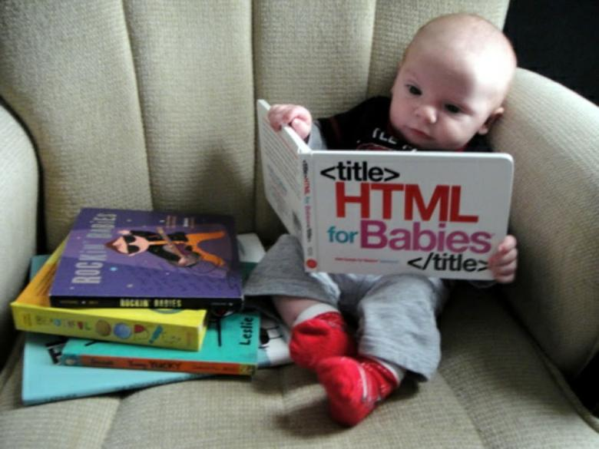

Slide 10
HTML
HTML (HyperText Mark-up Language) es el lenguaje que se emplea para el desarrollo de páginas de internet.
Este lenguaje está constituido de elementos que el navegador interpreta y las despliega en la pantalla de acuerdo a su objetivo.
Los estándares oficiales HTML son el HTML 2.0, el HTML 3.2, el HTML 4.0, el HTML 4.01 y el HTML 5.
Cada versión de HTML establece unas normas respecto a cuáles son las etiquetas válidas y cómo se deben escribir.
Notes:
HTML (HyperText Mark-up Language) es el lenguaje que se emplea para el desarrollo de páginas de internet.
Este lenguaje está constituido de elementos que el navegador interpreta y las despliega en la pantalla de acuerdo a su objetivo. Veremos que hay elementos para disponer imágenes sobre una página, hipervínculos que nos permiten dirigirnos a otra página, listas, tablas para tabular datos, etc.
Los estándares oficiales HTML son el HTML 2.0, el HTML 3.2, el HTML 4.0, el HTML 4.01 y el HTML 5. El HTLM 5 es la última especificación oficial y se espera que continúe evolucionando a lo largo de los próximos años.
Cada versión de HTML establece unas normas respecto a cuáles son las etiquetas válidas y cómo se deben escribir.

Slide 11
Elementos y etiquetas
Los elementos proporcionan la estructura al documento HTML e indican al navegador el orden o estructura, contenido y aspecto del sitio web. Por lo general, los elementos están formados por una etiqueta de inicio, el contenido, y una etiqueta de cierre.
Las etiquetas son marcas que se usan para señalar el inicio y el fin de un elemento.

Slide 12
Elementos y etiquetas
Todas las etiquetas comparten el mismo formato: empiezan con el signo menor que “<" y terminan con el signo mayor que ">".
Por lo general, hay dos tipos de etiquetas: la etiquetas de inicio, por ejemplo,
<comando>, y las etiquetas de cierre: </comando>.

Slide 13
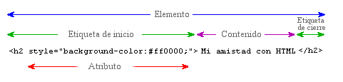
Elementos y etiquetas

Slide 14
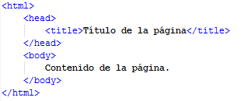
Estructura básica

Slide 15
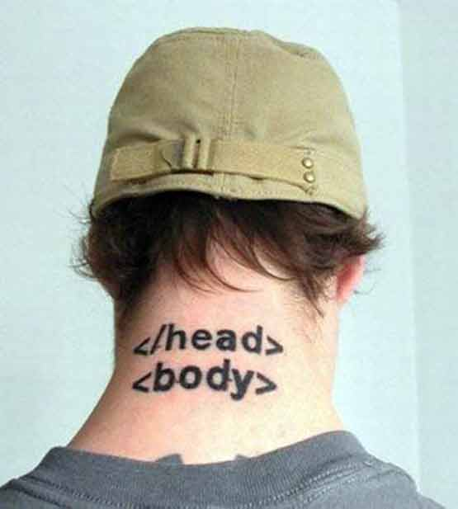

Slide 16
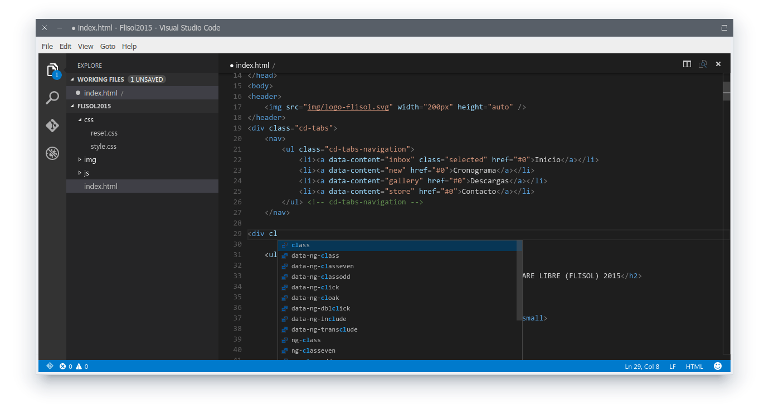
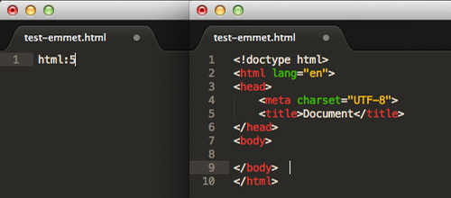
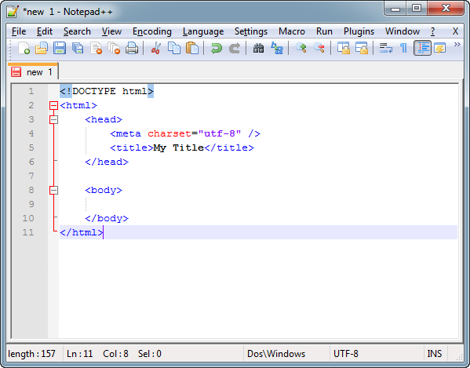
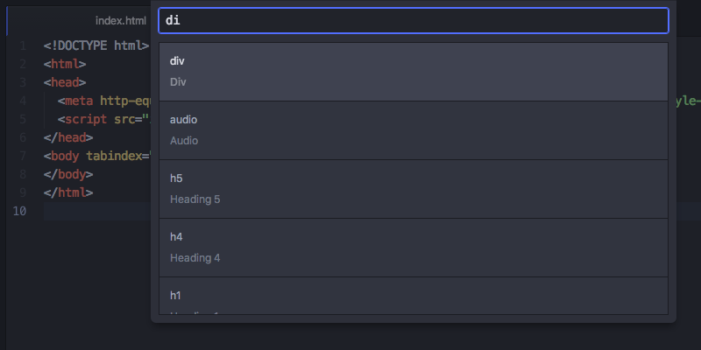
¿Y dónde van todas estas etiquetas?
Las etiquetas se escriben dentro de un documento HTML.
Es necesario entonces, crear un nuevo documento y asignarle al guardar la extensión .html.
Se puede utilizar cualquier editor de texto:
Notepad (Block de notas de MS - Windows)
Sublime Text
VIM
Notepad++
Atom
Visual Studio Code

Slide 17
Pagina inicial

Slide 18
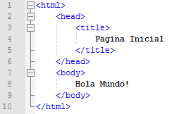
Pagina inicial

Slide 19
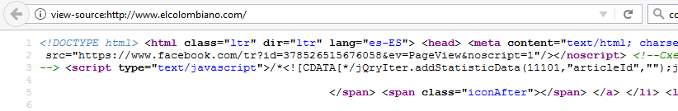
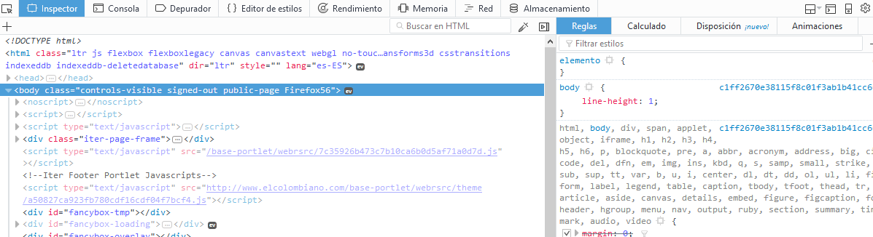
Código fuente – Inspeccionar elemento
Ctrl + U
F12

Slide 20

Meta Charset
El elemento meta con atributo charset en un documento HTML está el destinado a indicar la codificación de caracteres utilizada (charset). En HTML5 tiene la sintaxis:
<meta charset="identificador-juego-de-caracteres">
Por ejemplo, si se utiliza la codificación UTF-8 (estándar Unicode):
<meta charset="utf-8">
Se ubica dentro de la etiqueta <head>
Notes:
Unicode es un estándar de codificación de caracteres diseñado para facilitar el tratamiento informático, transmisión y visualización de textos de múltiples lenguajes y disciplinas técnicas, además de textos clásicos de lenguas muertas. El término Unicode proviene de los tres objetivos perseguidos: universalidad, uniformidad y unicidad.

Slide 21
Cuerpo
El Elemento HTML <body> representa el contenido de un documento HTML. Sólo puede haber un elemento <body> en un documento.
Dentro de la etiqueta <body> se pueden agregar diferentes atributos, pero en HTML5 se ha desaprobado el uso de estos atributos y esto se tiene que indicar con CSS, este hecho no significa que no funcionen, de hecho se pueden usar y funciona pero siempre es recomendable ajustarse a los estándares, por compatibilidad.
Notes:
El Elemento HTML <body> representa el contenido de un documento HTML. Sólo puede haber un elemento <body> en un documento.
Dentro de la etiqueta <body> se pueden agregar atributos para indicar un color y/o imagen de fondo de la página, color del texto, color de los links, pero en HTML5 se ha desaprobado el uso de estos atributos y esto se tiene que indicar con CSS, este hecho no significa que no funcionen, de hecho se pueden usar y funciona pero siempre es recomendable ajustarse a los estándares, por cuestiones de compatibilidad. A continuación se tiene la lista de los atributos que pueden ir dentro de la etiqueta <body> y que anteriormente eran muy usados, pero la recomendación es utilizar CSS y seguir los nuevos estándares de la W3C.

Slide 22
Cuerpo
Lista de los atributos que pueden ir dentro de la etiqueta <body>, sin embargo la recomendación es utilizar CSS y seguir los nuevos estándares de la W3C.
background - Para especificar una imagen de fondo
<body background="imagen.jpg">
bgcolor - Para especificar un color de fondo
<body bgcolor="color">
link - Para especificar el color de los enlaces no visitados
<body link="color">
alink - Para especificar el color de un enlace activo
<body alink="color">
vlink - Para especificar el color de los enlaces visitados
<body vlink="color">
text - Para especificar el color del texto de la página
<body text="color">
Notes:
El Elemento HTML <body> representa el contenido de un documento HTML. Sólo puede haber un elemento <body> en un documento.
Dentro de la etiqueta <body> se pueden agregar atributos para indicar un color y/o imagen de fondo de la página, color del texto, color de los links, pero en HTML5 se ha desaprobado el uso de estos atributos y esto se tiene que indicar con CSS, este hecho no significa que no funcionen, de hecho se pueden usar y funciona pero siempre es recomendable ajustarse a los estándares, por cuestiones de compatibilidad. A continuación se tiene la lista de los atributos que pueden ir dentro de la etiqueta <body> y que anteriormente eran muy usados, pero la recomendación es utilizar CSS y seguir los nuevos estándares de la W3C.

Slide 23
Colores HTML - Hexadecimal
En HTML se puede agregar color a elementos visibles como textos, enlaces, bordes, formularios, etc.
Un color en HTML se puede expresar de dos maneras:
Con el nombre del color en inglés
Con un numero hexadecimal de seis dígitos

Slide 24
Colores HTML - Hexadecimal
Con el nombre del color en inglés
Con un numero hexadecimal de seis dígitos
Par de dígitos para la paleta de colores RGB (Red, Green, Blue)
#FF0000
#00FF00
#0000FF
#CCEEFF
Red
Blue
Orange
Gray
Tomato
DodgerBlue
MediumSeaGreen
SlateBlue
https://www.w3schools.com/colors/colors_names.asp

Slide 25
Salto de línea
Todo el texto que disponemos en el cuerpo de la página aparece en la misma línea, no importa si cuando digitamos el contenido de la página disponemos cada palabra en una línea distinta (es decir un navegador no tiene en cuenta la tecla ENTER).
Para indicarle al navegador que queremos que continúe en la próxima línea debemos hacerlo con el elemento HTML <br>.
Cuando aparece la marca <br> el navegador continúa con el texto en la línea siguiente. Es uno de los pocos elementos HTML que no tiene marca de cerrado

Slide 26
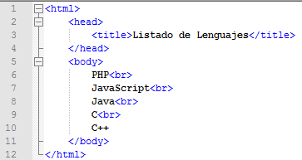
Salto de línea

Slide 27
Párrafo
Un párrafo es una oración o conjunto de oraciones referentes a un mismo tema. Todo lo que encerremos entre las marcas <p> y </p> aparecerá separado por un espacio con respecto al próximo párrafo.
Dentro de un párrafo puede haber saltos de línea <br>.

Slide 28
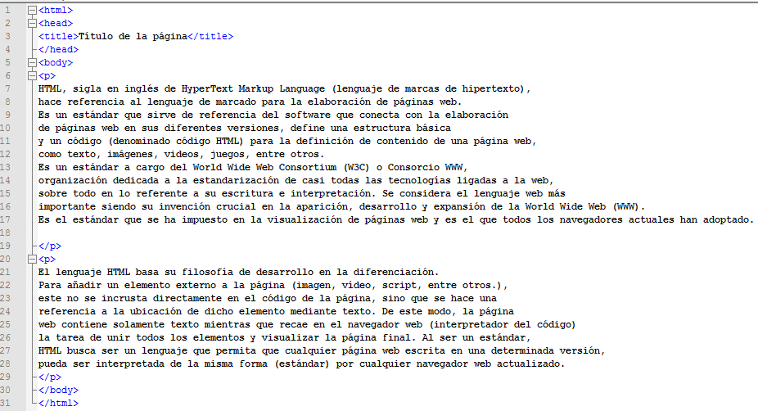
Párrafo

Slide 29
Títulos
<h1><h2><h3><h4><h5><h6>
El título de mayor nivel es <h1>, es decir el que tienen normalmente una fuente de mayor tamaño (veremos que es el navegador el responsable de definir el tamaño de la fuente.)
Según la importancia del título utilizaremos alguno de estos elementos HTML.
Requiere la marca de cerrado
Notes:
<h1><h2><h3><h4><h5><h6>
El título de mayor nivel es <h1>, es decir el que tienen normalmente una fuente de mayor tamaño (veremos que es el navegador el responsable de definir el tamaño de la fuente, más adelante podrá ver que uno puede modificar la fuente, tamaño, color etc.)
Según la importancia del título utilizaremos alguno de estos elementos HTML. Requiere la marca de cerrado

Slide 30
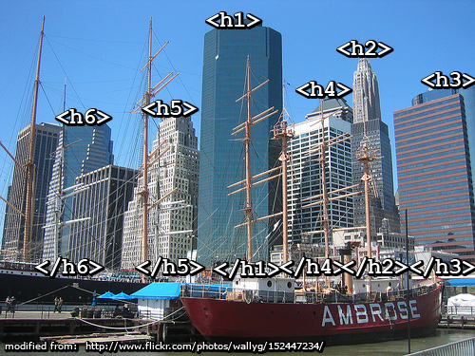

Slide 31
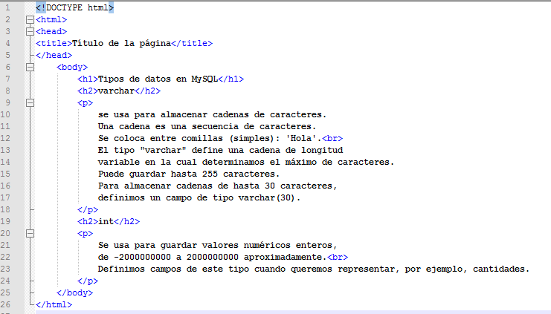
Títulos
Notes:
<h1><h2><h3><h4><h5><h6>
El título de mayor nivel es <h1>, es decir el que tienen normalmente una fuente de mayor tamaño (veremos que es el navegador el responsable de definir el tamaño de la fuente, más adelante podrá ver que uno puede modificar la fuente, tamaño, color etc.)
Según la importancia del título utilizaremos alguno de estos elementos HTML. Requiere la marca de cerrado

Slide 32
Énfasis
Enfatizar algo significa realzar la importancia de una cosa, por ejemplo una palabra o conjunto de palabras.
Así como tenemos seis niveles de títulos para enfatizar un bloque contamos con dos elementos que son ( <em> <strong> )
El elemento de mayor fuerza de énfasis es strong y le sigue em.

Slide 33
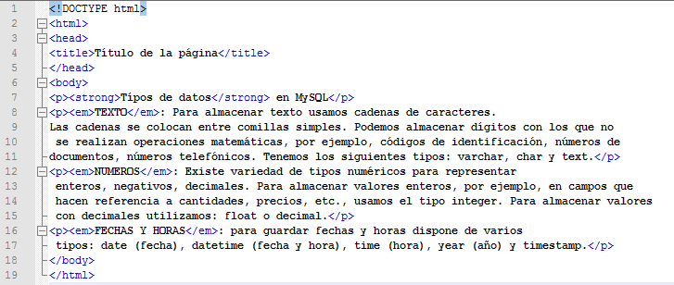
Énfasis

Slide 34
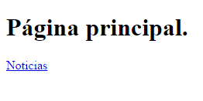
Hipervínculo a otra página del mismo sitio
Un elemento importante que tiene una página web es el hipervínculo, el cual permite cargar otra página en el navegador, permitiendo disponer de multiples enlaces entre un conjunto de páginas y luego tener distintas alternativas de recorrido.
<a href=“URL">Texto con hipervinculo</a>
Ejemplo
<a href="pagina2.html">Noticias</a>
target="_blank"
Notes:
target="_blank"

Slide 35
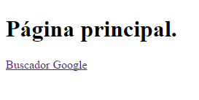
Hipervínculo a otro sitio de internet
<a href="http://www.google.com">Buscador Google</a>

Slide 36
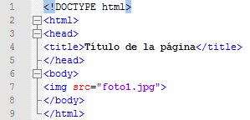
Imágenes
Para insertar una imagen dentro de una página debemos utilizar el elemento HTML <img>, la misma no tiene una marca de finalización.
https://www.w3schools.com/TagS/tag_img.asp

Slide 37
Anclas
Otra posibilidad que nos brinda el HTML es disponer una referencia dentro de la página para poder posteriormente disponer un hipervínculo a dicha marca o ancla.
<a name= “nombreancla”></a>
Un ancla se la define en una parte de la página que queremos que el operador llegue a partir de un hipervínculo.
Ahora la sintaxis para ir a un ancla desde un hipervínculo es la siguiente:
<a href="#nombreancla">Introducción</a><br>

Slide 38
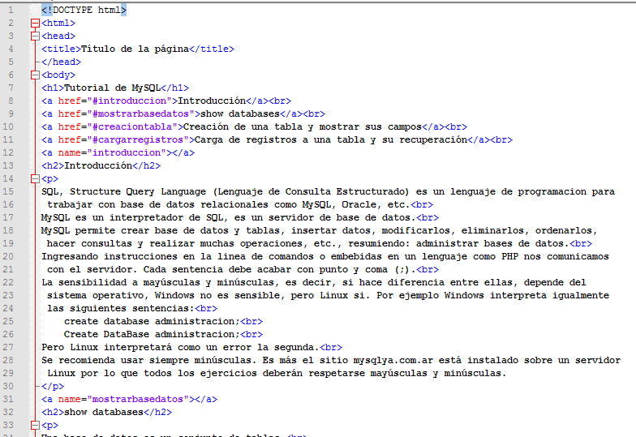
Anclas

Slide 39
Listas
Este elemento HTML es útil cuando debemos numerar o listar una serie de objetos.
<ol>
Indica el inicio de la lista ordenada
<ul>
Indica el inicio de la lista no ordenada
<li>
Indica un elemento de la lista

Slide 40
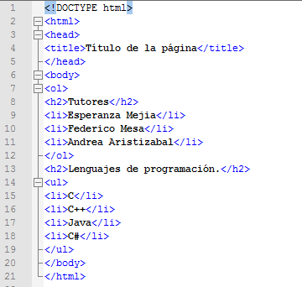
Listas

Slide 41
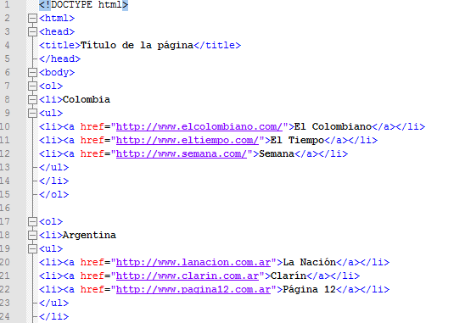
Listas

Slide 42
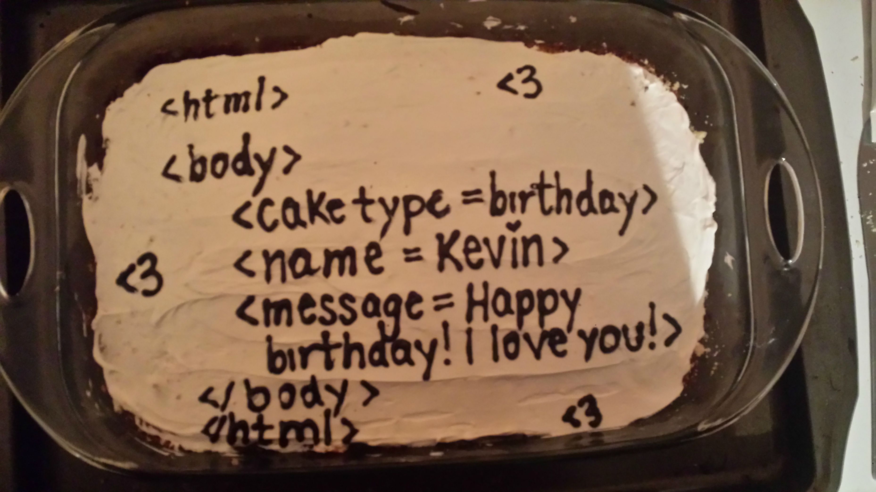

Slide 43
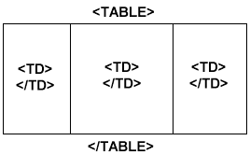
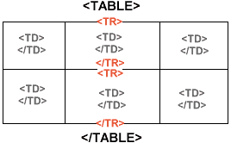
Tablas
El objetivo fundamental de las tablas es mostrar una serie de datos en forma ordenada, organizado en filas y columnas.
<table>
<caption>
<tr>
<th>
<td>
Notes:
BORDER=1
VALIGN=TOP|BOTTOM|MIDDLE

Slide 44
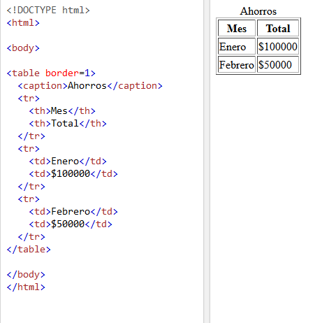

Slide 45


Tablas
Si es necesario combinar celdas, se pueden utilizar los siguientes atributos para <td> o <th>:
Rowspan
Colspan
Notes:
Inserta un componente diseñado para contener controles con los que el usuario puede interactuar para enviar información de regreso al servidor.

Slide 46
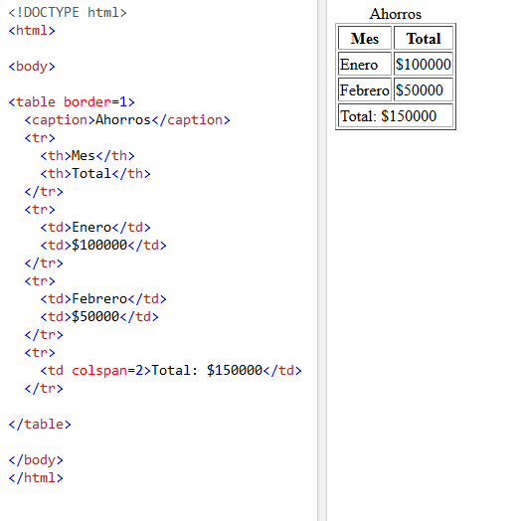

Slide 47
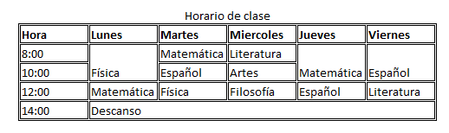
Actividad de 5 minutos
Elaborar la siguiente tabla en HTML

Slide 48
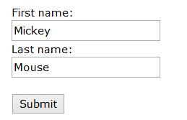
Formularios
Los formularios permiten a los desarrolladores de páginas web poner elementos interactivos en sus páginas.
Un formulario permite que el visitante al sitio cargue datos y sean enviados al servidor.
Notes:
Inserta un componente diseñado para contener controles con los que el usuario puede interactuar para enviar información de regreso al servidor.

Slide 49
Formularios
El HTML no tiene la responsabilidad de registrar los datos en el servidor, esta actividad está delegada a un lenguaje o script dinámico Web que se ejecute en el servidor (PHP, ASP, ASP.Net, JSP, NodeJS etc.)
están delimitados con la etiqueta <FORM> ... </FORM>.

Slide 50
Elemento <input>
Se usa para crear controles interactivos para formularios basados en la web, que reciban datos del usuario. La forma en que <input> funciona varía considerablemente dependiendo del valor de su atributo type.
Text: un control usado para la entrada de una sola línea de texto.
Checkbox: un control para ingresar un valor booleano (verdadero/falso).
Radio: un control para elegir una única opción entre varias.
Button: un botón sin una acción predeterminada asociada.
Email: un control diseñado para editar una o más direcciones de e-mail.
Password: una caja de texto para la edición de contraseñas, donde los caracteres son representados por puntos.
Reset: un botón usado para reiniciar los controles del formulario a sus valores iniciales.
Submit: un botón usado para enviar el formulario.
Hidden: un control oculto utilizado para enviar información al servidor, típicamente manejado por programas.

Slide 51

Elemento <input>
Search: igual a text pero con fines de búsqueda.
Tel: un control usado para proveer un número de teléfono.
Url: una caja de texto usada para el ingreso de un único URL absoluto.
Date: un control para ingresar una fecha específica.
Month: un control para ingresar un mes específico.
Week: un control para ingresar una semana específica.
Time: un control para ingresar una hora específica.
Number: un control para ingresar un número.
Range: un control para ingresar uno o dos números dentro de un rango.
Color: un control para ingresar un color.
File: un control usado para subir archivos al servidor.
Image: igual a submit pero con la habilidad de verse como una imagen en lugar de usar la apariencia predeterminada de los botones.
El soporte provisto por los navegadores para algunos campos como el mes es muy bajo. Para mejorar la compatibilidad, los autores pueden tener que recurrir a otros lenguajes de programación con el fin de proveer controles avanzados y validar los datos antes del envío.
https://www.wufoo.com/html5/

Slide 52
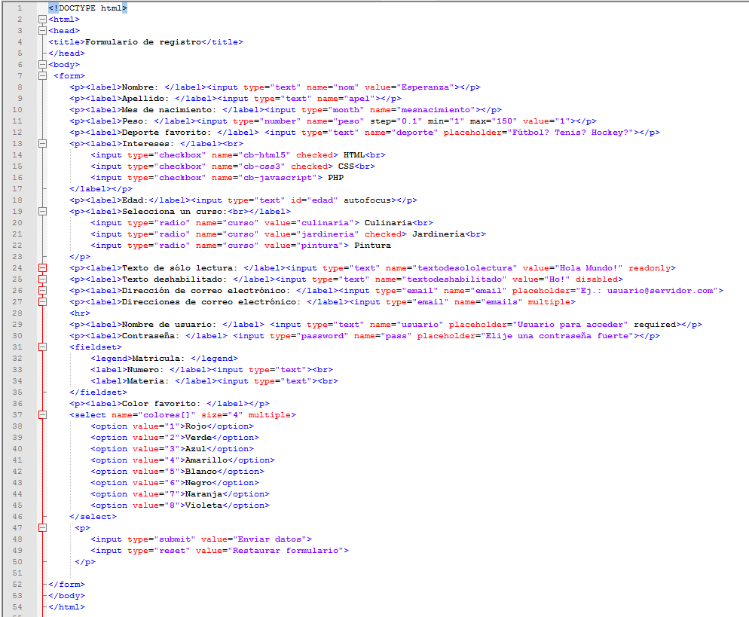
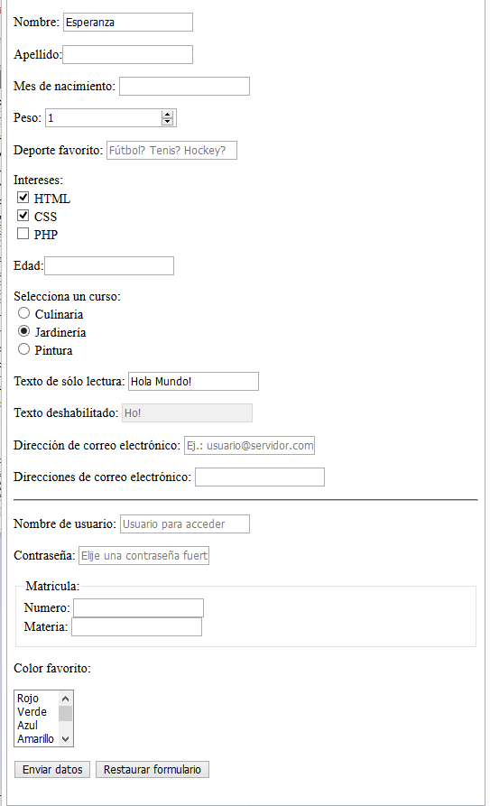
Ejemplo <form> <input>

Slide 53
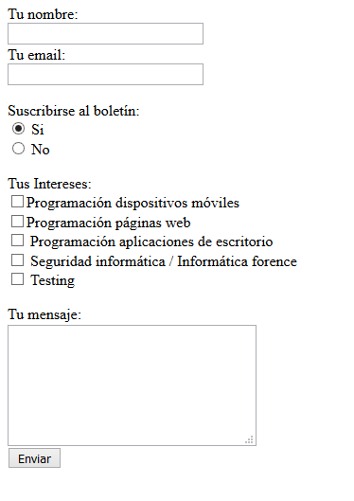
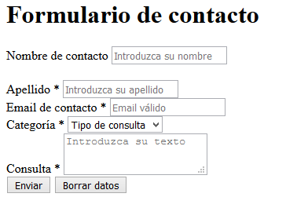
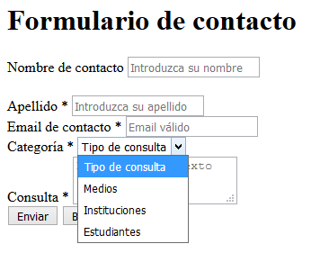
Actividad de 5 minutos…
Crear los siguientes formularios:

Slide 54
Validación de datos
En patrones HTML5 se cuenta con validación potente y flexible, que permite ser específicos utilizando expresiones regulares para validar datos.
Una expresión regular es una cadena de texto que representa un posible patrón de coincidencias, que aplicaremos mediante el atributo pattern en los campos que queramos validar.
https://es.wikipedia.org/wiki/Expresi%C3%B3n_regular

Slide 55
Validación de datos
Expresión regular | Carácter especial | Denominación | Descripción
^ | acento circunflejo | Inicio | Inicio de expresión regular
A|B | Pipe | Opciones lógicas | Opciones alternativas (o A o B)
C(A|B) | Paréntesis | Agrupaciones | Agrupaciones alternativas (o CA o CB)
[0-9] | Corchetes | Rangos de carácteres | Un dígito (del 0 al 9)
[A-Z] |  |  | Una letra mayúscula de la A a la Z
[^A-Z] | ^ en corchetes | Rango de exclusión | Una letra que no sea mayúscula de la A a la Z
[0-9]* | Asterisco | Cierre o clausura | Un dígito repetido 0 ó más veces (vacío incluido)

Slide 56
Validación de datos
http://www.contadordecaracteres.info/prueba-expresiones-regulares.html
Expresión regular | Carácter especial | Denominación | Descripción
[0-9]+ | Signo más | Cierre positivo | Un dígito repetido 1 ó más veces
[0-9]{3} | Llaves | Coincidencia exacta | Cifra de 3 dígitos (dígito repetido 3 veces)
[0-9]{2,4} |  | Coincidencia (rango) | Cifra de 2 a 4 dígitos (rep. de 2 a 4 veces)
\. | Barra invertida | Escape | El carácter . literalmente
$ | Símbolo monetario | Fin | Fin de expresión regular

Slide 57
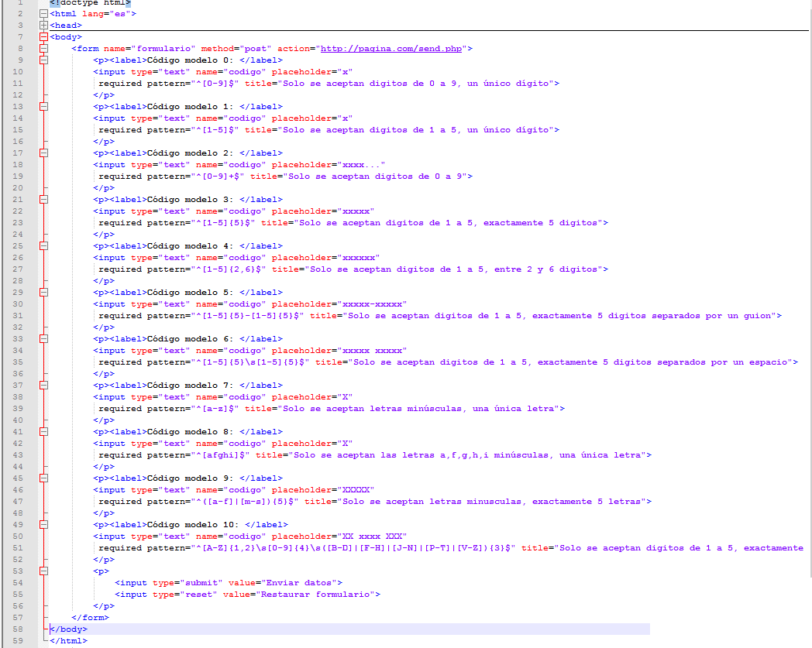
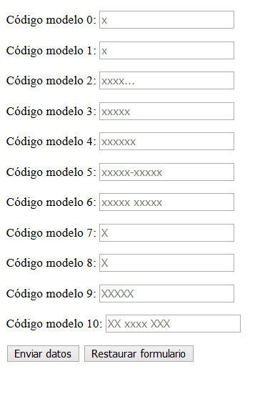
Ejemplos expresiones regulares

Slide 58
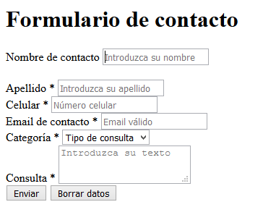
Actividad de 5 minutos…
Para el formulario de contacto
Agregar un lugar donde se pueda escribir el número celular, que debe empezar en 3 y no superar los 10 dígitos.
Validar la introducción de un correo válido
Impedir que en el nombre se digiten números
El apellido no puede tener mas de 15 caracteres y debe iniciar en mayúscula.

